Slide 1



Slide 2

Ausência...
Maria Sonia Laukaitis

Slide 3
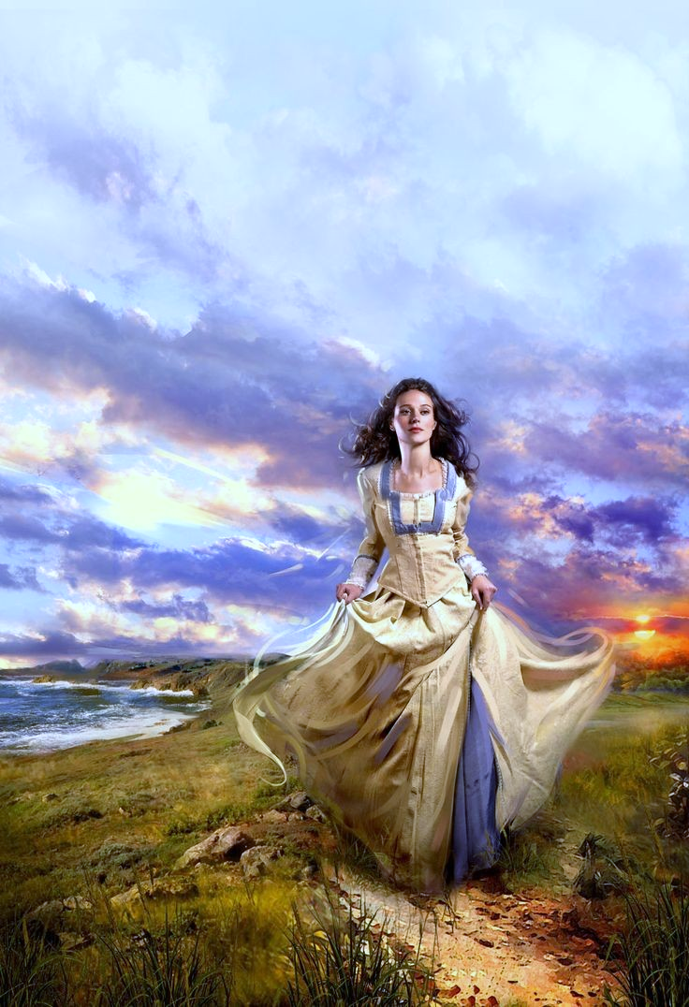

Slide 4

" Essa certeza
Da sua ausência
Cava em mim
Um vazio ...cala - me
Profundamente

Slide 5
Sem rimas
Sem palavras
O denso ar ... para!
Quero de novo
A calma

Slide 6


Slide 7
A doce magia
Do seu olhar
A sua paciência
Em me ouvir
Seu jeito simples
De me encantar

Slide 8
De tornar
A minha vida
Mais bonita
De saber enfeitar
Com palavras

Slide 9


Slide 10
Com pinceladas
Coloridas...
Mudando todo
Cenário da minha
Vida...

Slide 11
Ah! Que saudades
Dos instantes
De ternura
Dos pequenos momentos

Slide 12
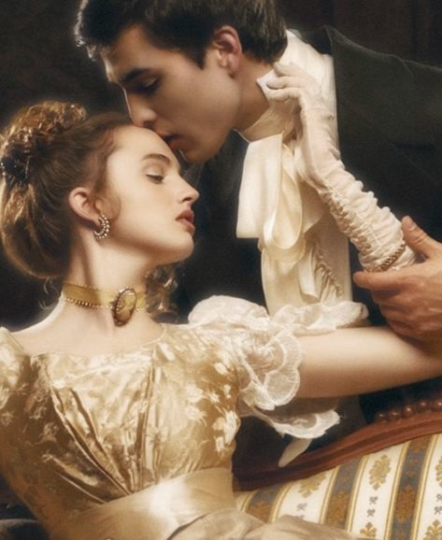

Slide 13
Feitos de amor
E paz ...eternizados
Quando se ama
Demais"...

Slide 14


Slide 15

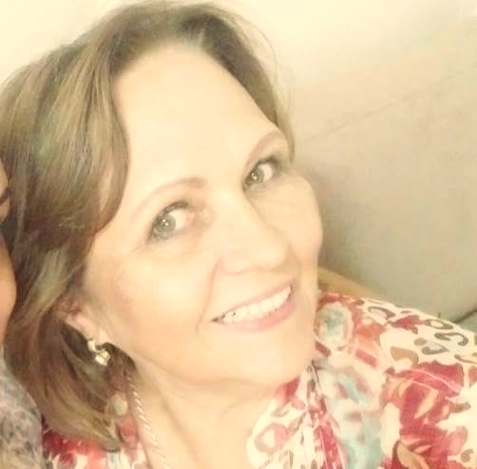
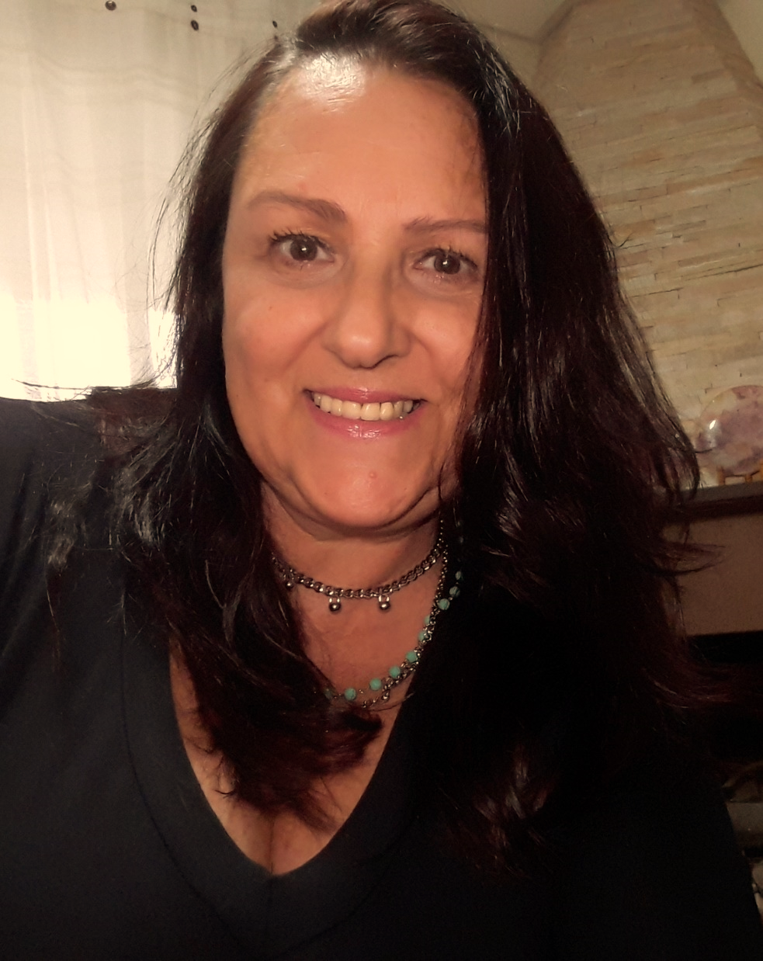
Maria Sonia Laukaitis
Cléo Menegatt

Slide 16
Imagens: Internet e Acervo Pessoal
Texto: Maria Sonia Laukaitis
Música: Outra Vez-Roberto Carlos (Piano Paulovik Debiasi)
http://www.sergrasan.com.br/cleoslides
Canal no Youtube:
http://www.youtube.com/c/CleoniceMenegattGoelzer
Criação, Formatação e Edição:
Cléo Menegatt
cmenegatt2016@gmail.com

